Slide 1
HappyHouse Web Project
SSAFY 최종 PJT 팀 Simple Is Best
반 광주 4반
김영서, 김세진

Slide 2

목차
프로젝트 소개
2. 기능 및 구현 내용 소개
3. 개발 결과
팀 소개 | 주제 소개 | 시장 조사
개발 환경 | 시스템 구조 | 핵심 기술
시연 영상 | 개발 후기

Slide 3
1. 프로젝트 소개

Slide 4

안녕하세요, 저희는 ‘ 팀 Simple Is Best ’입니다.
1.1 팀 소개
프로젝트 소개
기본에 충실하자는 마음가짐으로 프로젝트를 진행했습니다.
광주 4반 김영서
회원 관리 기능
거리 기반 알고리즘
DB 모델링
카카오맵 지도 기능
광주 4반 김세진
아파트 정보 검색 기능
관심 목록 기능
QnA 게시판 기능
상권, 학군정보 검색 기능
Notes:
저희는 딥러닝 기반 한-영 기계번역 모델 개발이라는 주제로 프로젝트를 진행한 팀 영일이입니다.
팀에 대해 간단히 소개해드리겠습니다.
저희는 정보융합학부 데이터사이언스 전공 4학년 학생들로 이루어진 팀이며,
이름이 영, 일, 이가 있는 개개인의 팀원들이 하나로 모였다는 의미에서 팀명을 ‘영일이’로 지었습니다.

Slide 5
1.2 주제 소개
프로젝트 소개
사용자들에게 아파트 거래 내역과 주변 정보를 편리하게 제공하는 서비스
“
핵심 기능
”
현재 위치에 가까운 주변 지역의 아파트 정보 제공
원하는 아파트의 매매 거래 내역 정보 제공
관심 등록한 아파트 주변의 상권, 학군 정보 제공
커뮤니티 서비스
회원 관리 서비스
Notes:
저희 주제인 기계번역에 대해 먼저 간단히 소개해 드리겠습니다.

Slide 6
1.3 시장 조사
프로젝트 소개
< 시장 조사 >
 | 직방 | 피터팬의 좋은방 구하기 | HappyHouse
장점 | 해당 지역의 매물 개수를 직관적으로 보여줌 각종 매물에 대한 필터 기능을 탑재 인구흐름과 같은 차별적인 정보를 시각적으로 제공 | 카페를 연동한 커뮤니티 시스템 활성화 실시간 채팅 기능 허위매물 방지를 위한 검증 시스템 | 관심 매물의 주변 상권, 학군 정보를 자세하게 제공 15년 간의 시세 변화를 확인할 수 있는 매매 거래 데이터 보유 현재 위치를 기반으로 하는 지도 최적화
Notes:
저희와 산학연계로 함께한 기업은 ‘리얼셀러’ 입니다.
리얼셀러는 안전한 개인 간 거래를 위한 플랫폼을 개발하는 기업으로, 현재 주 이용 고객은 국내의 개인 거래자들입니다.
본 기업이 플랫폼 이용고객을 국내의 외국인들까지, 혹은 더 나아가 해외로 확장할 것을 대비해
프로젝트 주제를 이와 같이 (수정하여) 진행하였습니다.

Slide 7
2. 기능 및 구현 내용 소개

Slide 8





2.1 개발 환경
기능 및 구현 내용 소개
사용 언어 및 프레임워크 :: Python, Pytorch
오픈소스 프레임워크 :: OpenNMT
Transformer 기반의 NMT 모델
Github에 공개된 소스 코드 (기본 틀 제공)
토큰화 방법, 전처리, 알고리즘 수정 및 하이퍼파라미터 튜닝
팀 단위의 Github를 사용하여 코드 공유

Slide 9
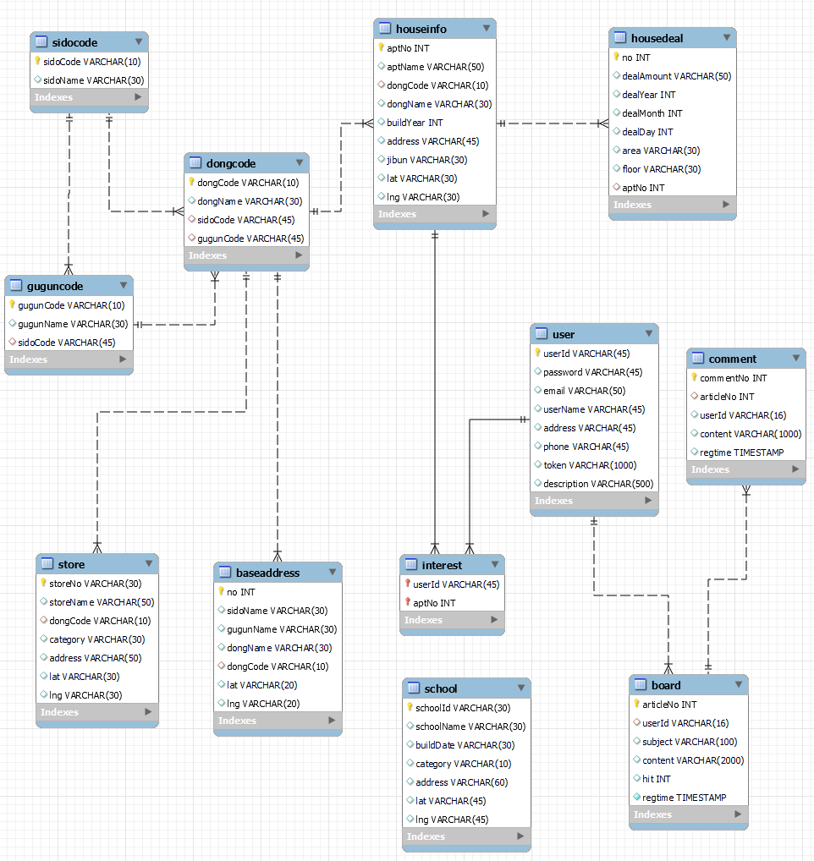
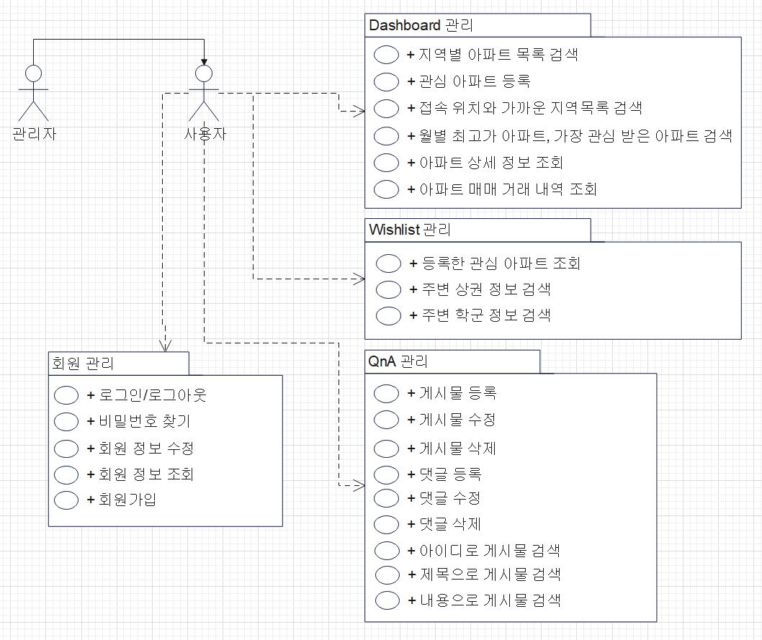
2.2 시스템 구조
기능 및 구현 내용 소개

Slide 10
2.3 핵심 기술
기능 및 구현 내용 소개
현재 위치와 가까운 주변 지역
➔ DB에 있는 동/읍/면 지역의 위도, 경도와 현재 접속 위치의 위도, 경도의 거리 계산
X = ( cos( 위도#1 ) * 6400 * 2 * 3.14 / 360 ) * | 경도#1 - 경도#2 |
Y = 111 * | 위도#1 - 위도#2 |
D = √ ( X² + Y²)
지도 이동 이벤트
➔ 지도 중앙 위치 데이터가 변할 때마다 위도, 경도 거리 계산을 통해 가까운 상권과 학군 정보 제공
페이지네이션
➔ 아파트 정보, QnA 게시판에 페이지네이션을 적용하여 직관적으로 정보 제공
JWT를 이용한 로그인
➔ Access Token과 Refresh Token을 이용하여 로그인한 회원이 실제 회원인지 판별

Slide 11
3. 개발 결과

Slide 12
3.1 시연 영상
개발 결과

Slide 13
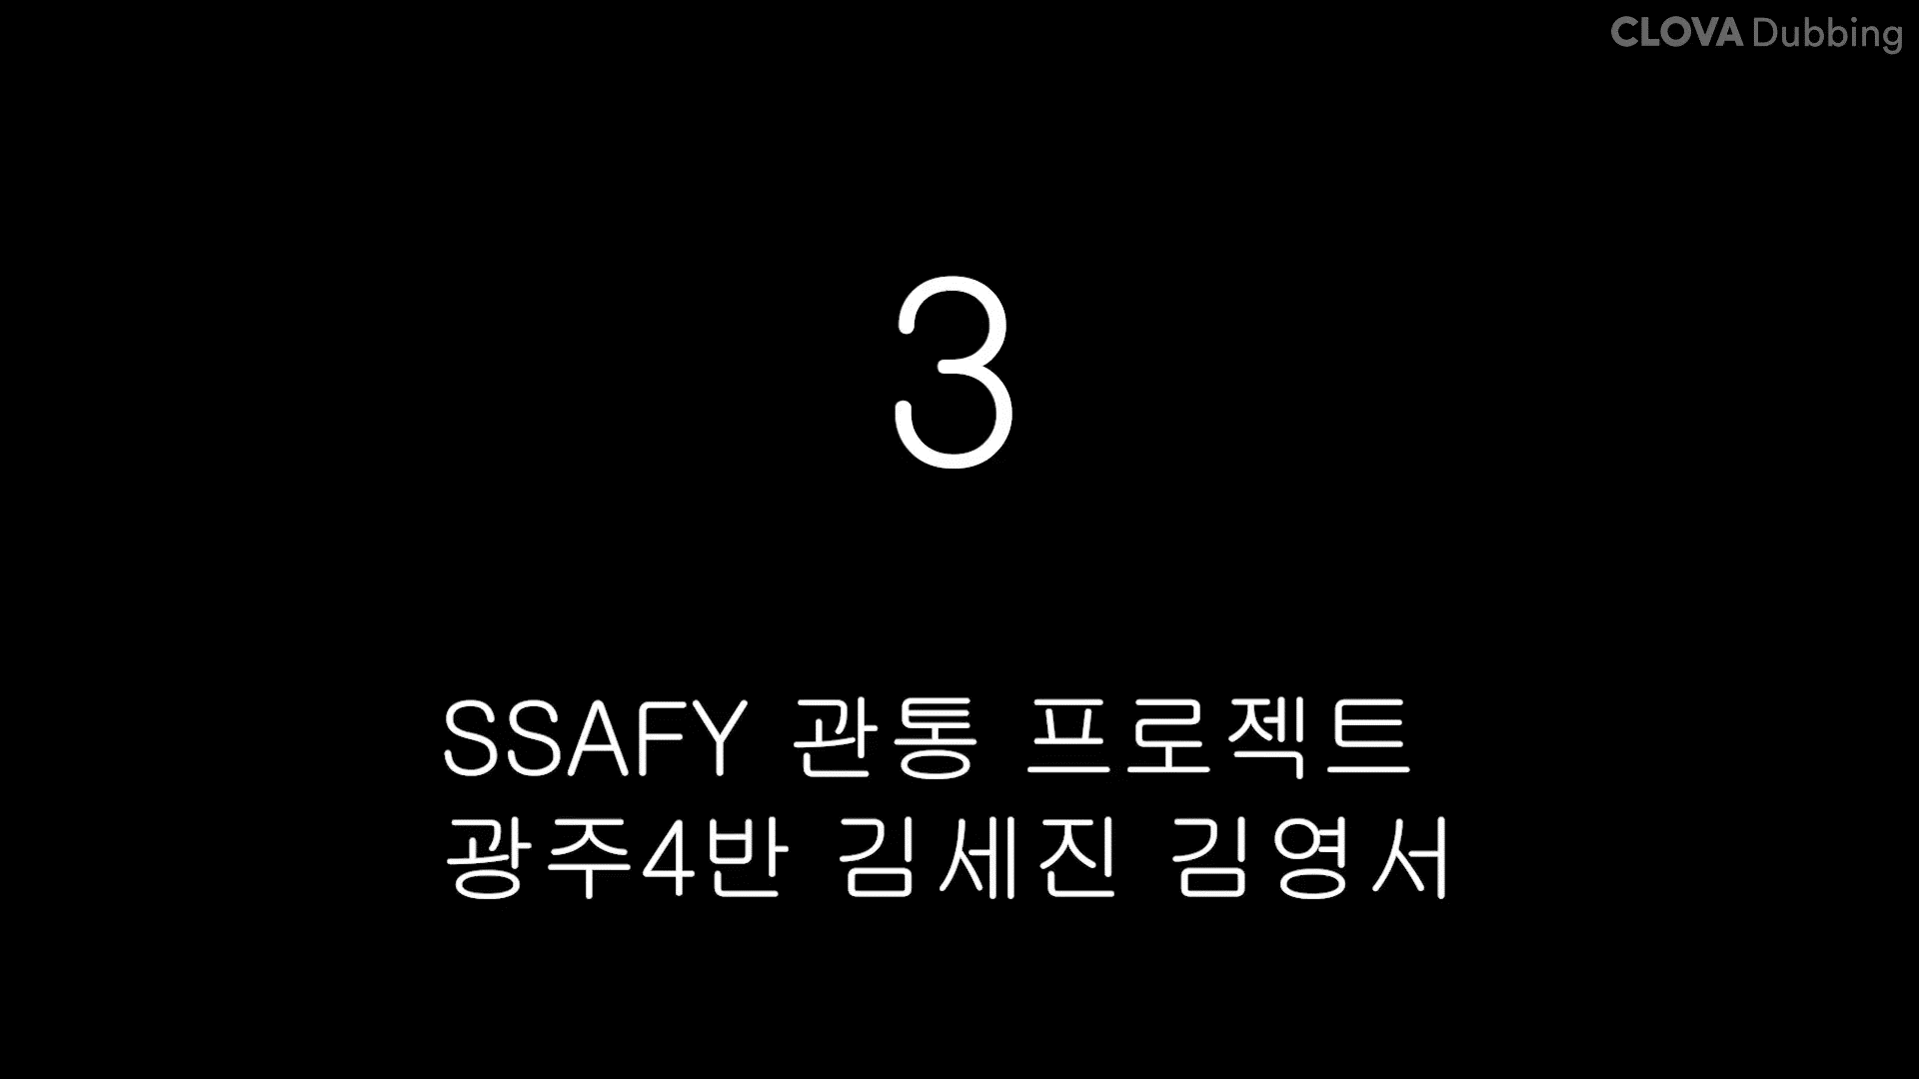

Slide 14
김영서
3.2 개발 후기
개발 결과
싸피에 들어오기 전에는 웹개발에 대해 아무것도 몰라 막막하기만 했는데,
처음으로 백엔드, 프론트엔드, DB, 데이터 가공, 디자인과 같은 웹 개발의 모든 것을 팀원과 협력하여 직접 만들어 본 것이 뿌듯하고 재밌었습니다.
좀 더 시간이 주어진다면 클라우드 연동과 실제 배포 하는 과정도 진행해보고 싶습니다.
김세진
기초부터 배워 프로젝트까지 긴 시간동안 진행하며 힘들었지만 하루하루 성장해 가는 제 모습을 볼 수 있어서 배움의 재미를 알게 된 것 같고,
처음으로 경험한 웹 프로젝트 였는데 계획 했던 것 보다 결과물이 좋아 성취감을 많이 느꼈습니다.
앞으로 웹 기반 프로젝트를 진행하는데 있어서 큰 자신감을 얻어가는 것 같습니다.

Slide 15
감사합니다

